Slide 1
Zgodnja poklicna in zaposlitvena rehabilitacija v procesu vračanja na delo
MM Količevo
Lidija Zupančič
24.11.2022

Slide 2
Predstavitev
O skupini in podjetju
Nesreča pri delu
SWOT Programa ZPZR
ZAHVALA

Slide 3
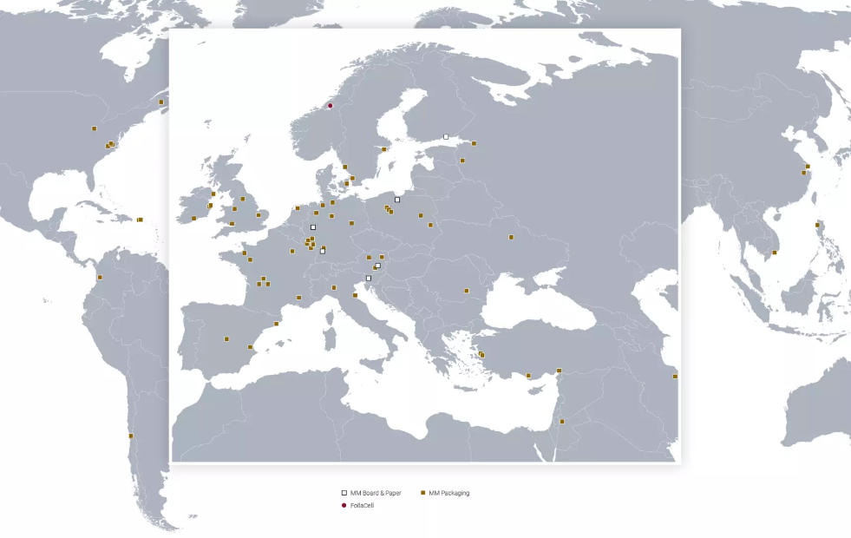
MM KOLIČEVO
Naš karton. Dober za ljudi – dober za naš planet
Del mednarodne skupine MM od leta 1998
6 proizvodnih obratov in (ne štejemo več) predelovalnih obratov
Skupina proizvede 2mio ton kartona in 650 tisoč ton papirja letno, od tega jih na Količevem proizvedemo 270.000 ton kartona letno
Proizvajamo premazne kartone namenjene predvsem za embalažo živil in farmacevtskih izdelkov
Na Količevem prihodnost že od leta 1920 gradimo na podlagi vrednot
Strast
Doseganje
Odgovornost
„Nismo stari – smo izkušeni!“

Slide 4
Predstavitev
O skupini in podjetju
Nesreča pri delu
SWOT Programa ZPZR
ZAHVALA

Slide 5
FEBRUAR 2021
Kolektivna aritmija podjetja!
Kdo podpira in kdo je podpiran?
Prevetritev pomena VARNOSTI!
Osebna varnost Kolektivna varnost
Pričakovanja in dolžnosti posameznika
Pričakovanja in dolžnosti organizacije

Slide 6
KAKO NAPREJ?
Intervencija – RCA IN TOOLBOX TALK – vsi zaposleni
ODLOČENI, DA SE BORIS VRNE NAZAJ
Če bo hotel!
Boris je izgubil roko ne glave!
Je izjemen strokovnjak na področju svojega dela
Je odličen član ekipe vzdrževalcev
Je zgleden zaposleni in super sodelavec vsem
_______________
Ključna komunikacija z družino!
Ko nas je kontaktirala gospa Ana, smo bili v nizkem štartu!
Izjemna priložnost!

Slide 7
PREMIK PARADIGME
VSAK JE ODGOVOREN ZA SVOJO VARNOST vs. VSAK JE ODGOVOREN ZA SVOJO IN TVOJO VARNOST!
Vsak poskrbi da:
Nosi ustrezno varovalno opremo
Upošteva varnostna navodila
Izpolnjuje zahteve zakonodaje
….
Vsak poskrbi da:
Nosi ustrezno varovalno opremo
Upošteva varnostna navodila
Izpolnjuje zahteve zakonodaje
….
OPOZORI SODELAVCA, KO VIDIŠ NEPRAVILNOST/NEUPOŠTEVANJE VARNOSTNIH PRAVIL
PREMIK ŠE POTEKA!

Slide 8
PRVI USPEHI VIDNI
1
Fatality
OBČUTEN PADEC LTA
17 v 2021
3 YTD
ANALIZA IN AKTIVNOSTI ZA ODPRAVO NEVARNIH DOGODKOV
Do konca oktobra poročanih 120 NMS
10
Serious Disabling Injury
30
Lost Time Accidents
600
Near Misses, Minor Incidents
300,000
Unsafe Conditions and
Acts (Hazards)
Slika vir: PoweredTemplate

Slide 9
Predstavitev
O skupini in podjetju
Nesreča pri delu
SWOT Programa ZPZR
ZAHVALA

Slide 10
SWOT Analiza ZPZR
Z vidika delodajalca
S
W
O
T
PREDNOSTI
SLABOSTI
PRILOŽNOSTI
GROŽNJE
Aktivno sodelovanje
„Mehke veščine“
Celostna vključenost
Medicinski pripomočki

Slide 11
PREDNOSTI
Programa zgodnje poklicne in zaposlitvene rehabilitacije
Aktivno sodelovanje
Prvi sestanek 22.9.2021
Začetek vračanja na delo 14.10.2021
2 uri na dan
Na svoje delovno mesto z razporeditvijo na delovne naloge, ki ji h lahko opravlja
Povezovalni člen med oddelkom dodelave in strojnim vzdrževanjem
sestanek glede ocene uspešnosti vračanja na delo 10.11.2021
Vzporedno teče postopek na invalidski komisiji ZPIZ in pridobitev podlage za OPREDELITEV novega delovnega mesta z delovnimi nalogami
S

Slide 12
SLABOSTI
Programa zgodnje poklicne in zaposlitvene rehabilitacije
„MEHKE VEŠČINE“
Kako komunicirati z Borisom?
Na kaj moramo biti pozorni?
Kako ga usmerjati?
Kaj lahko pričakujemo?
Rehabilitacija podjetja? Februar 2021
W

Slide 13
PRILOŽNOSTI
Programa zgodnje poklicne in zaposlitvene rehabilitacije
CELOSTNA VKLJUČENOST
Vključevanje družine in prijateljev v proces
Ponesrečenec – SOČA – Informacije in podpora tudi podjetju
_______________________________
Komunikacija z družino
Pripravljeni pomagati
Zagotovilo, da jih bomo podprli
O

Slide 14
GROŽNJE
Programa zgodnje poklicne in zaposlitvene rehabilitacije
MEDICINSKI PRIPOMOČEK
Ustreznost pripomočka, ki mu pripada in ga krije zavarovalnica?
Avgusta 2022 prejme Boris predračun za izboljšani medicinski pripomoček, ki ga mora financirati sam
„Ali ti mene hecaš?“
___________________
v podjetju organiziramo interni srečelov SREČKA ZA BORISA in zberemo dobre 3 tisočake
Zaveza, da kot podjetje na dobrodelni TRR nakažemo 10.000,00€
Organizacija dobrodelnega TRR!
T

Slide 15
Organizacija Dobrodelnega TRR
Zbiranje sredstev za nakup ročne proteze
Prva dva poskusa poleti 2022 spodletela
Nobena od lokalnih dobrodelnih ustanov ni želela zbirati tako velike vsote denarja
Kljub našim zagotovilom, da bomo potencialne donatorje obvestili sami, se niso odločili za podporo projekta oziroma jim je bilo to onemogočeno zaradi višine sredstev
V septembru se obrnemo na ŠKOFIJSKO KARITAS Ljubljana:
Priprava prošnje in obrazložitev zakaj zbiramo sredstva
Priporočilo strokovnjaka, zakaj Boris potrebuje boljšo ročno protezo
Borisova prošnja za zbiranje sredstev preko Škofijske Karitas
17.11.2022 Boris sklene dogovor o zbiranju sredstev s Škofijsko Karitas Ljubljana

Slide 16
OBLJUBA DELA DOLG!
ZAVEZANI organizaciji zbiranja sredstev
SREDSTVA ZA NAKUP ROČNE PROTEZE LAHKO NAKAŽETE NA:
Transakcijski račun:
SI56 0214 0008 9842 562
Sklic:
00 285589
Namen:
Kosmatin-proteza
Naslov:
Škofijska Karitas Ljubljana, Poljanska cesta 2, 1000 Ljubljana

Slide 17
Predstavitev
O skupini in podjetju
Nesreča pri delu
SWOT Programa ZPZR
ZAHVALA

Slide 18
ZAHVALA
Vsak dan naredi
kaj dobrega,
vsak dan bodi hvaležen
za kaj izjemnega ...
Boris Kosmatin
Dobre vile :
ga. Ana Miklavčič
dr. Nuša Zupan
ga. Maša Šemrov
ga. Mateja Šantelj
ga. Metka Teržan
Celotna ekipa centra za poklicno rehabilitacijo na univerzitetnem rehabilitacijskem inštitutu RS – SOČA
Govorniki in udeleženci zaključne konference

